Slide 1
概率图笔记
刘博文

Slide 2
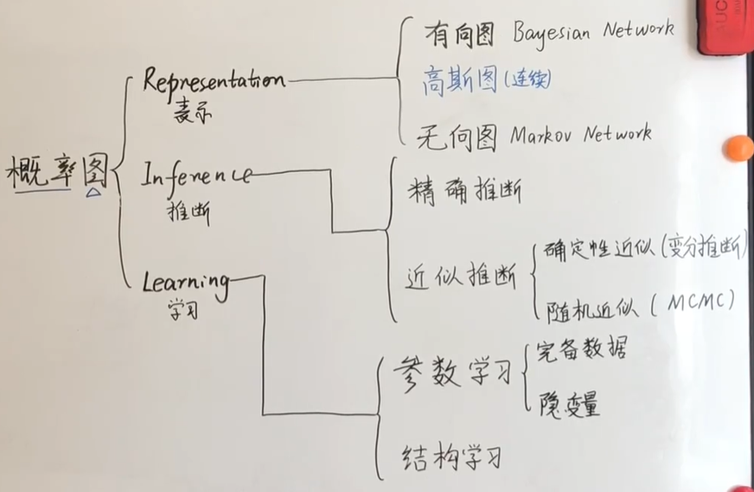
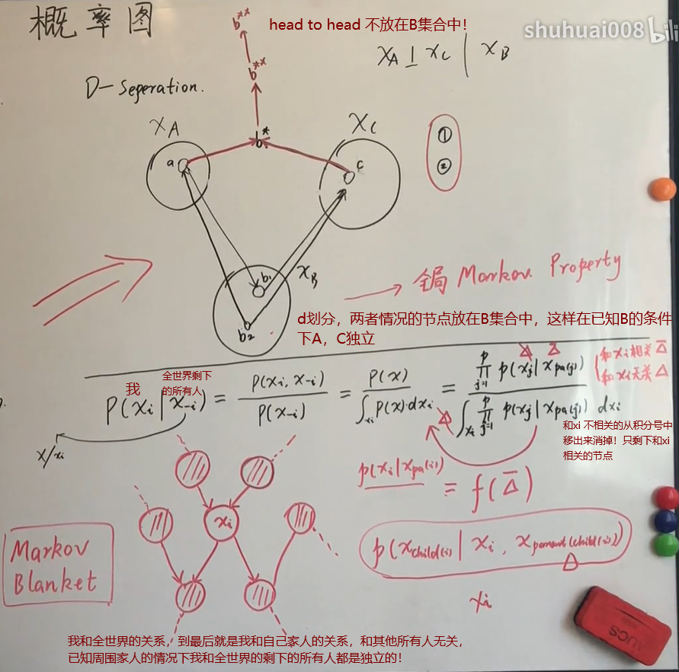
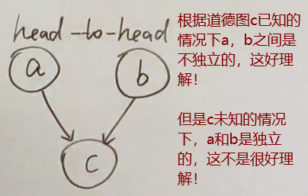
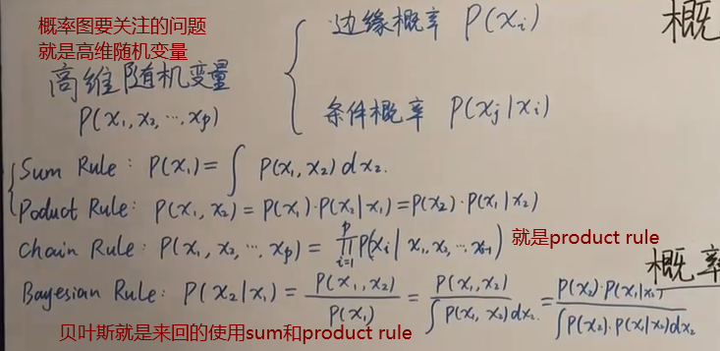
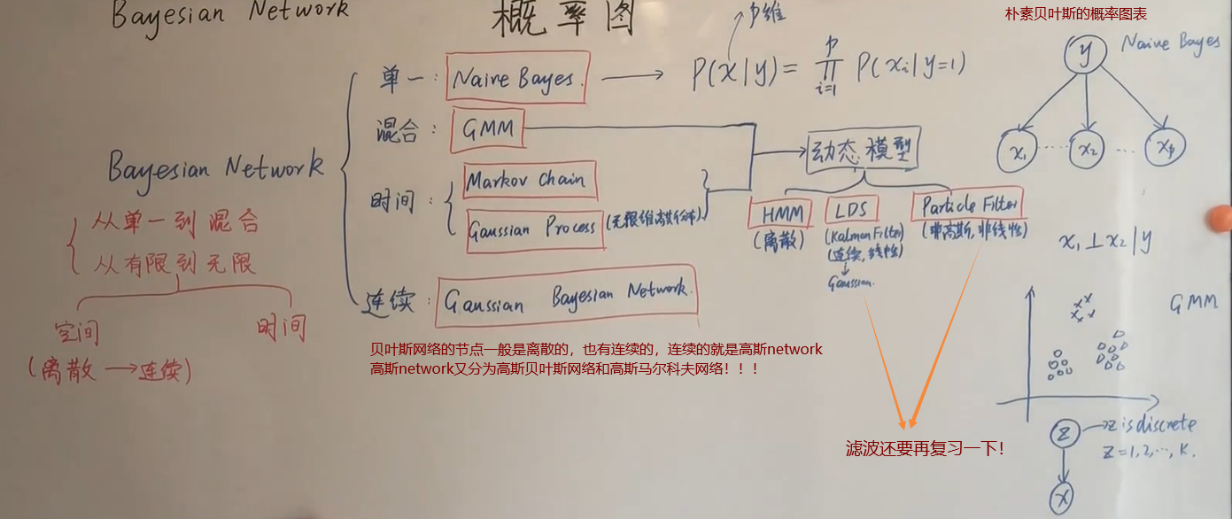
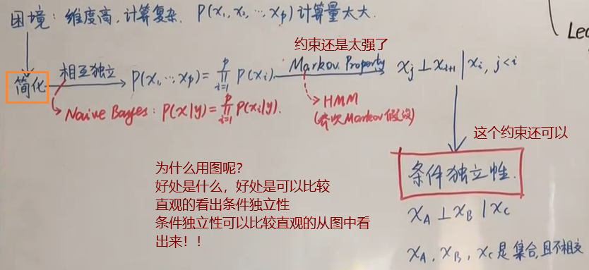
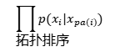
有向图也称为贝叶斯网或者是信念网
从图中看条件独立性的方法：道德化
对于V型结构，将父节点相连，之后将
有向图转化为无向图，之后看拿掉一个
节点之后，原来的连通分量会不会不再
连通如果是 那么就是在知道这个节点的
情况下，两个连通分量独立！
这样理解：
c已知，那么a，b就有了自己的孩子，
那么a，b之间一定不是独立的，
c完全未知时，
a，b还是茫茫人海中的单身狗，所以他们之间独立
$$\prod{p(x_{i}|x_{pa(i)})}拓扑排序$$
马尔卡夫是怎么来的？
对于高维的概率部分
每一个维度上的关系
可能是复杂的，难以
计算的
所以我们要进行简化
如何简化呢？
一种方法是朴素
贝叶斯
但是这样的假设太强了
所以适当的放宽假设
马尔科夫，一种链式
的，每个维度上上
一个维度有关，朴素贝
叶斯认为维度之间
独立！

Slide 3
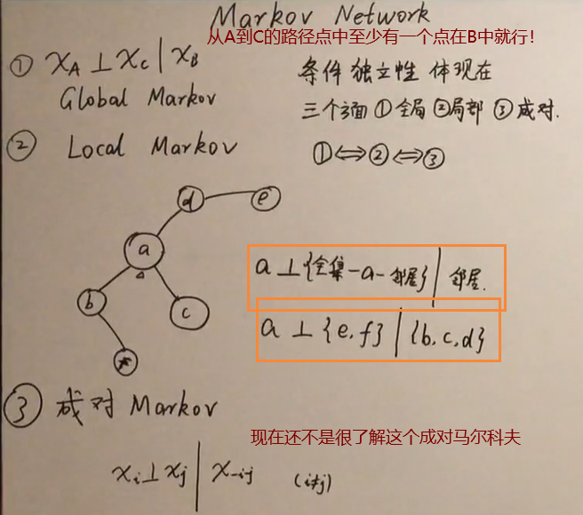
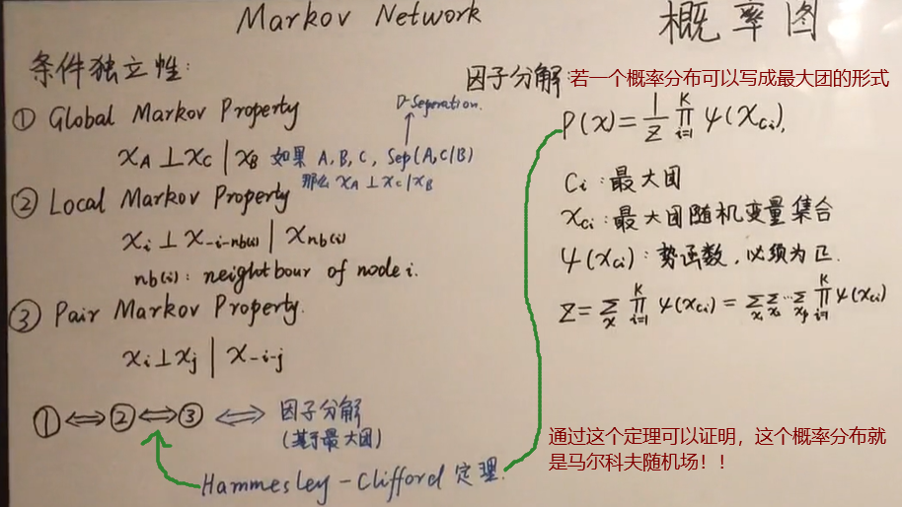
如果U∈V，且对任意两个顶点u，v∈U有(u,v)∈E，则称U是G的完全子图。
G的完全子图U是G的团。
G的最大团是指G的最大完全子图
这一对没有之间连接！
什么是最大团，就相当于是
无向图中的各个连通分量

Slide 4
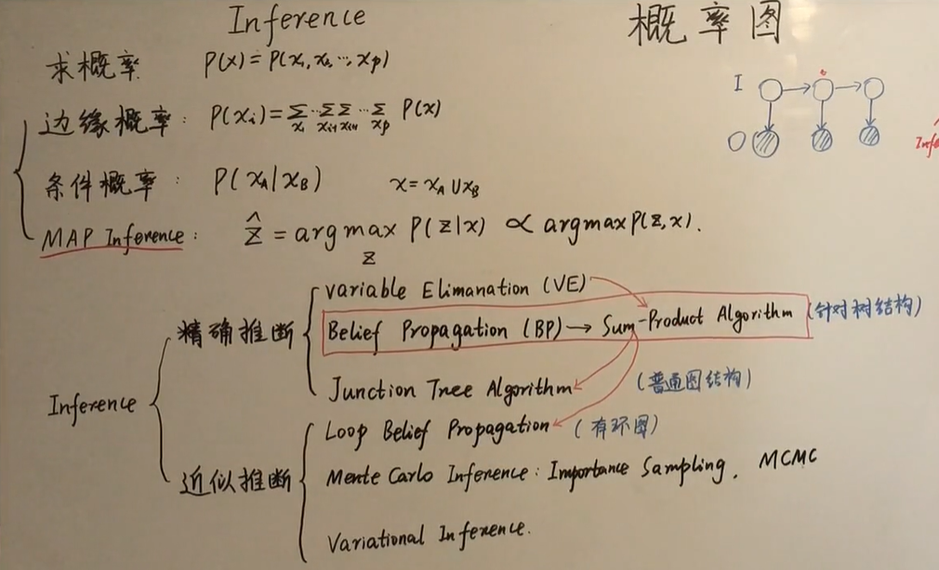
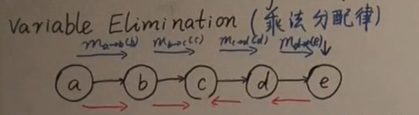
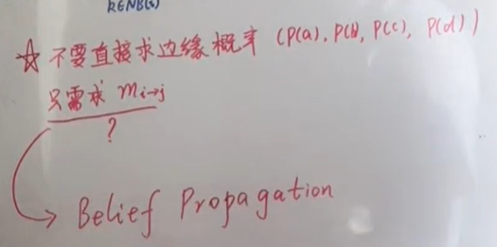
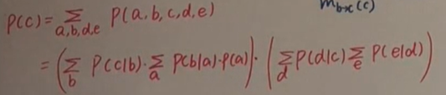
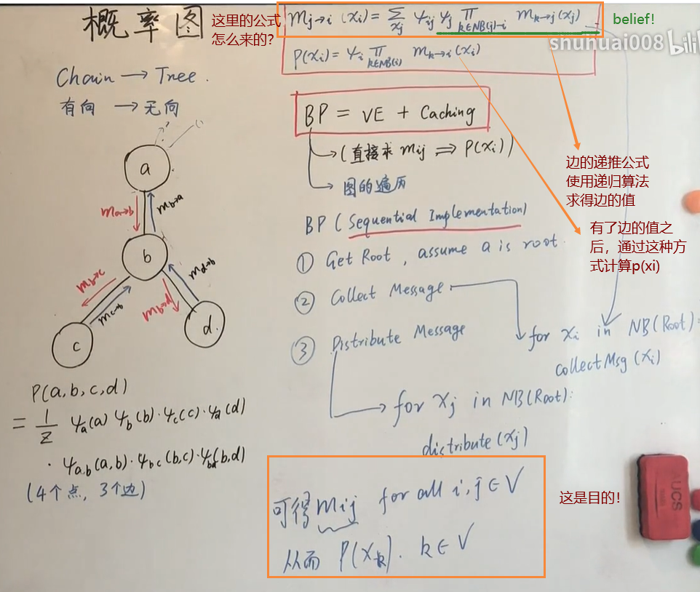
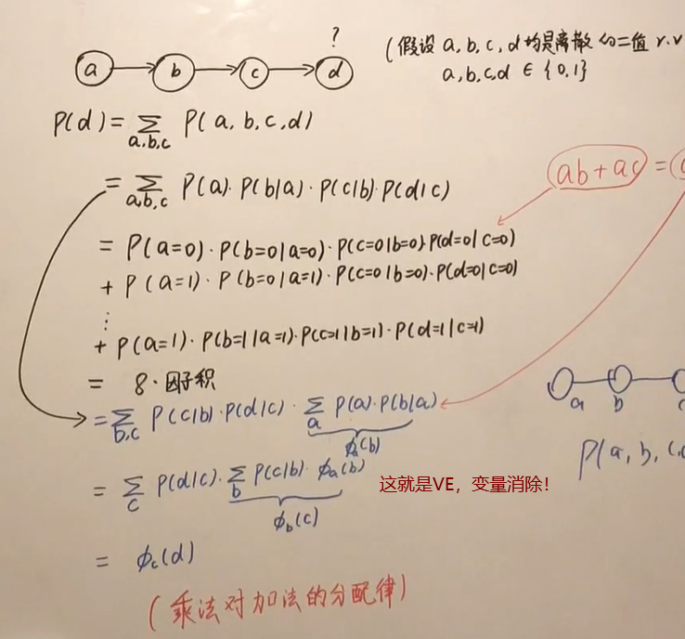
推断就是求概率，边缘概率，条件概率，最大后验
bp=VE+缓存记录
mij表示从节点i
传递到节点j的
信息
这里的边，相当于是
两个节点之间的关系

Slide 5
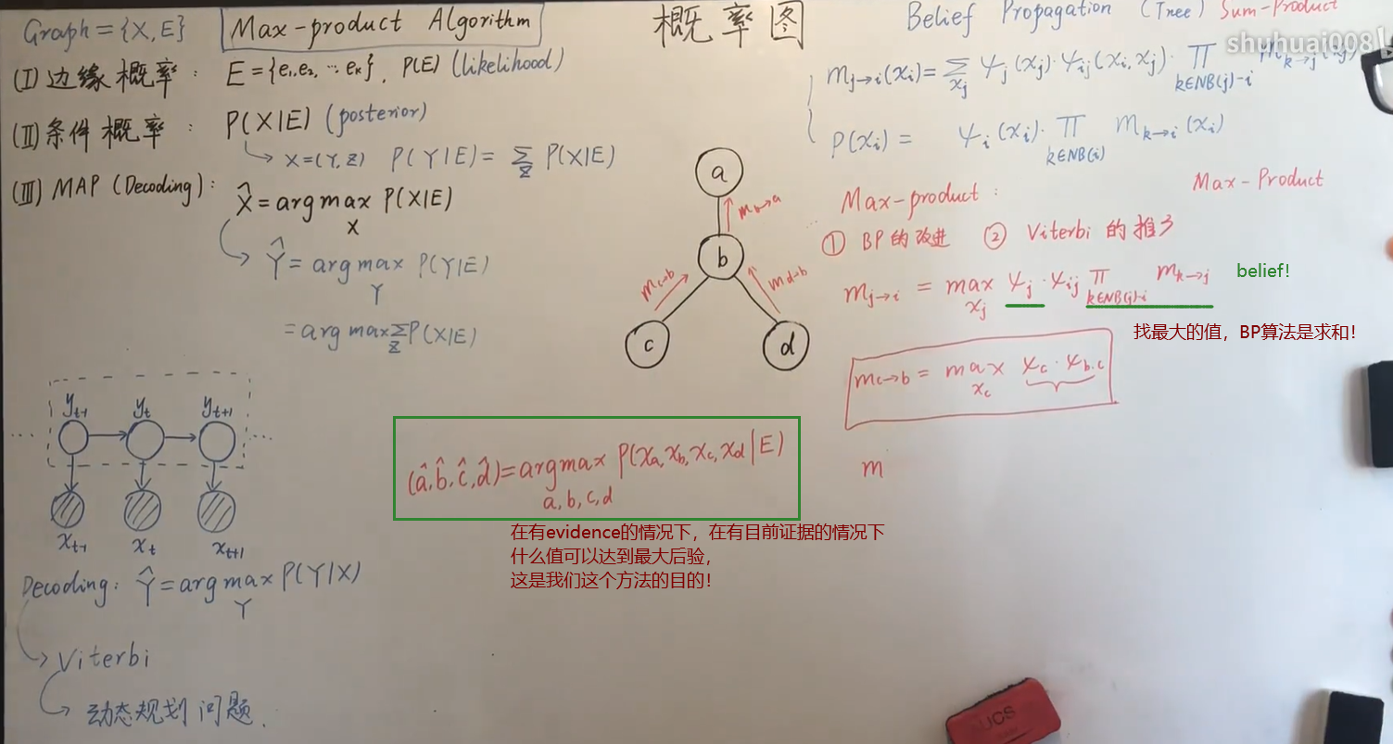

Slide 6
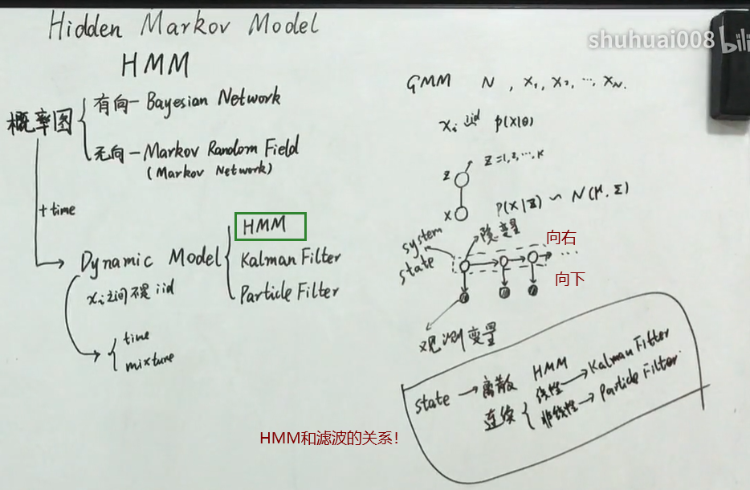
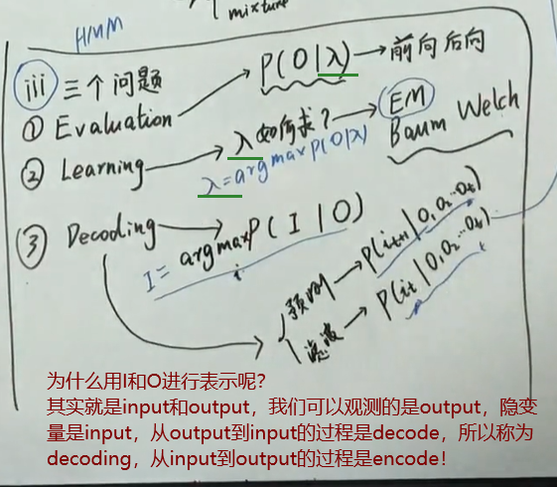
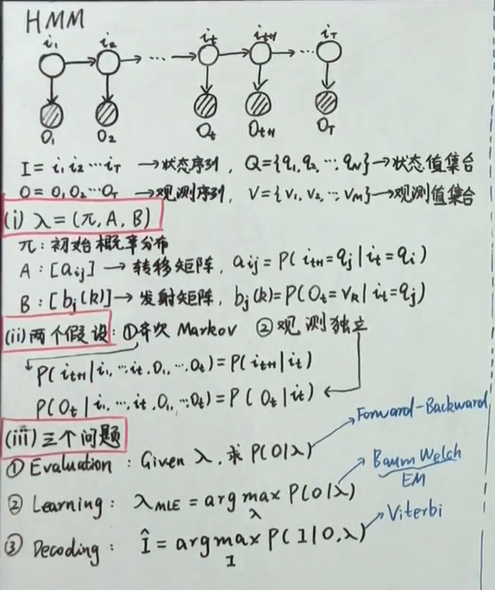
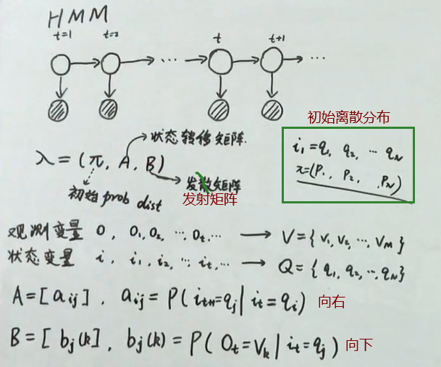
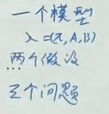
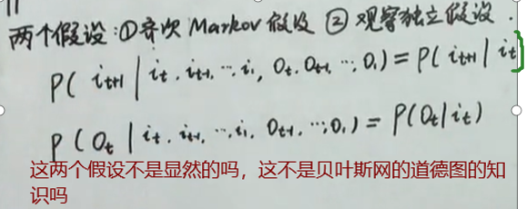
给定模型条件下，某个outputs的概率
求解模型
给定模型和outputs的条件下，计算input的概率

Slide 7
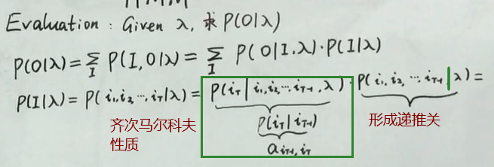
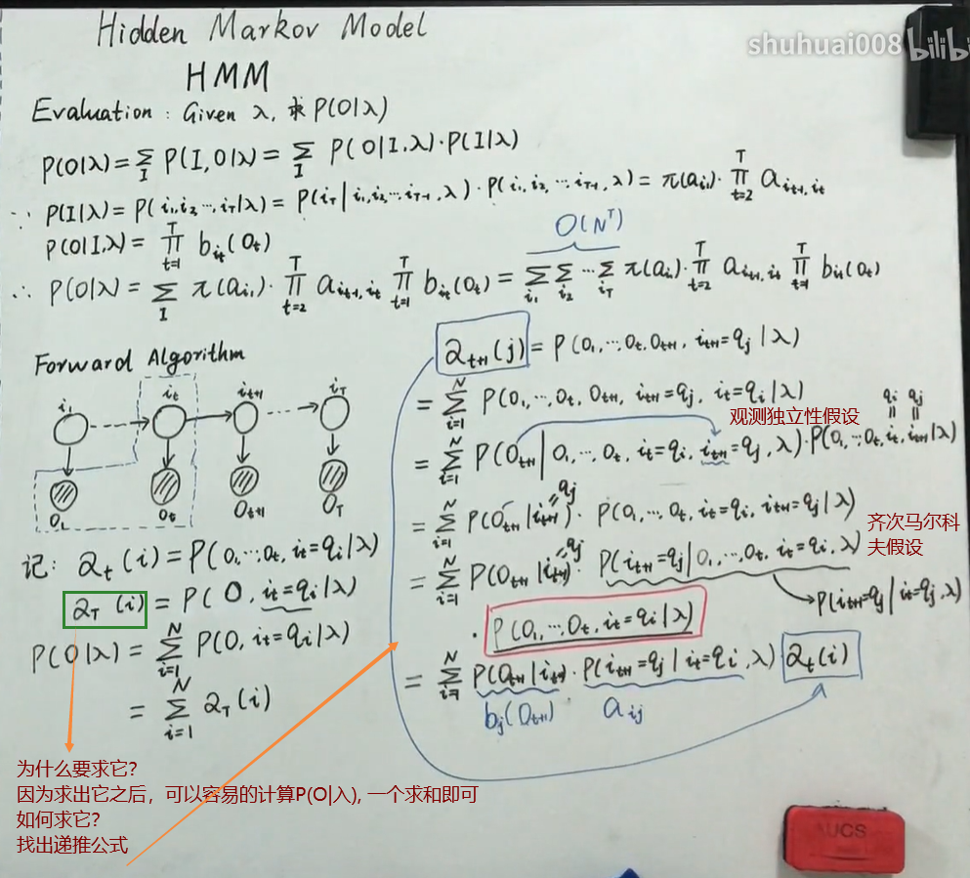
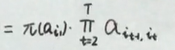
这种方法的时间复杂度太大，
不可行，所以使用forward

Slide 8
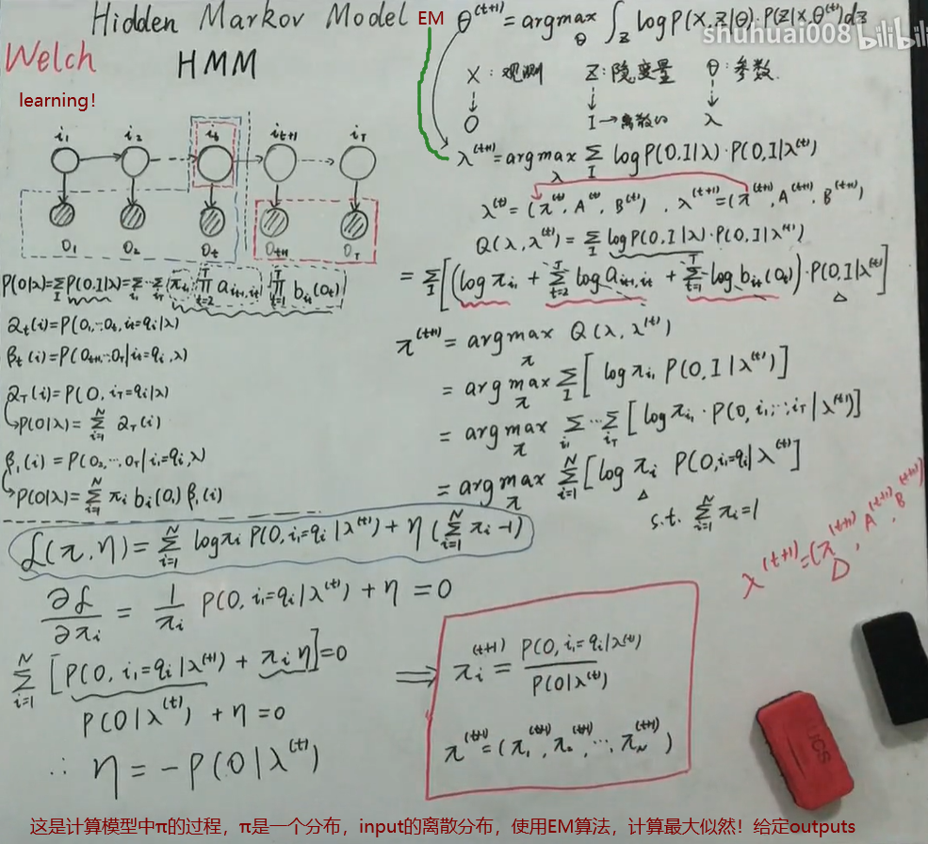
三个问题中的第二个问题
计算模型参数
通过最大似然计算！
使用EM的方法

Slide 9
